Slide 1

L O G I C
Auto Layout
&
StoryBoard动态布局
主讲：子松

Slide 2
Auto Layout
Auto Layout is a system that makes it easy to support multiple screen sizes with one interface by making you interface react to changes. It does this by solving a set of layout constraints which describe the interface.
Auto Layout dynamically calculates the size and position of all the views in your view hierarchy, based on constraints placed on those views. For example, you can constrain a button so that it is horizontally centered with an Image view and so that the button’s top edge always remains 8 points below the image’s bottom. If the image view’s size or position changes, the button’s position automatically adjusts to match.
This constraint-based approach to design allows you to build user interfaces that dynamically respond to both internal and external changes.
在使用 Auto Layout 进行布局时，可以指定一系列的约束，比如视图的高度、宽度等等。而每一个约束其实都是一个简单的线性等式或不等式，整个界面上的所有约束在一起就明确地（没有冲突）定义了整个系统的布局。
Notes:
自动布局是一个系统，通过让您的界面样式发生变化，使它很容易用一个界面支持多个屏幕大小。它通过解决一组描述接口的布局约束来实现这一点。
Auto Layout根据对视图的约束，动态计算视图层次结构中所有视图的大小和位置。例如，你可以约束一个button，使它与imageView水平居中，这样button的上边缘总是比imageView的底部低8个点。如果imageView的大小或位置发生变化，button的位置将自动调整以匹配。
这种基于约束的设计方法允许构建动态响应内部和外部更改的用户界面。

Slide 3
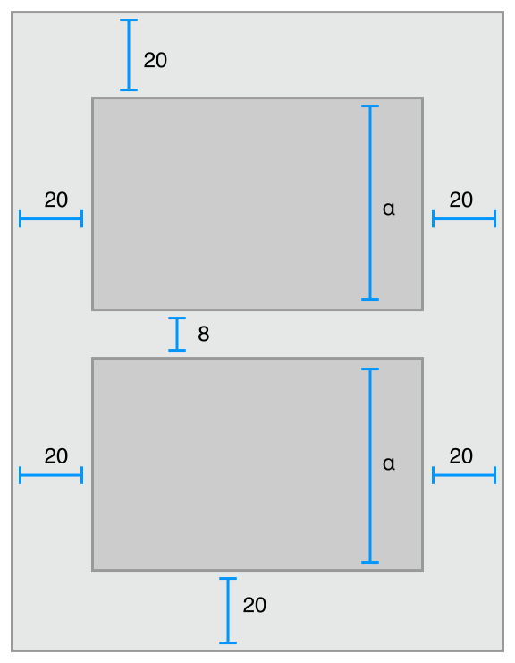
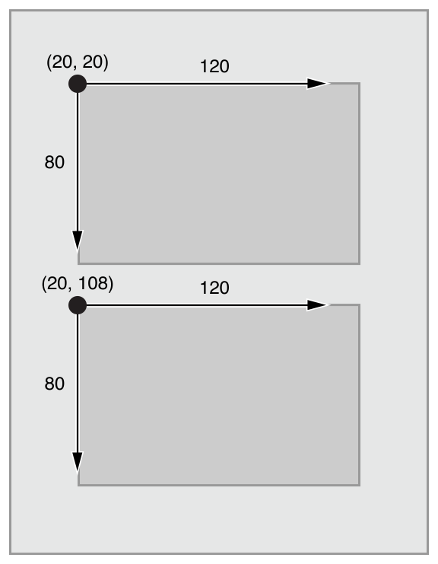
Auto Layout Versus Frame-Based Layout
Traditionally, apps laid out their user interface by programmatically setting the frame for each view in a view hierarchy. The frame defined the view’s origin, height, and width in the superview’s coordinate system.
Auto Layout defines your user interface using a series of constraints. Constraints typically represent a relationship between two views. Auto Layout then calculates the size and location of each view based on these constraints. This produces layouts that dynamically respond to both internal and external changes.
Notes:
传统上，应用程序通过编程为视图层次结构中的每个视图设置frame来布局用户界面。frame在父视图的坐标系统中定义了视图的原点、高度和宽度。
Auto Layout使用一系列约束来定义用户界面。约束通常表示两个视图之间的关系。Auto Layout然后根据这些约束计算每个视图的大小和位置。这将生成动态响应内部和外部更改的布局。

Slide 4
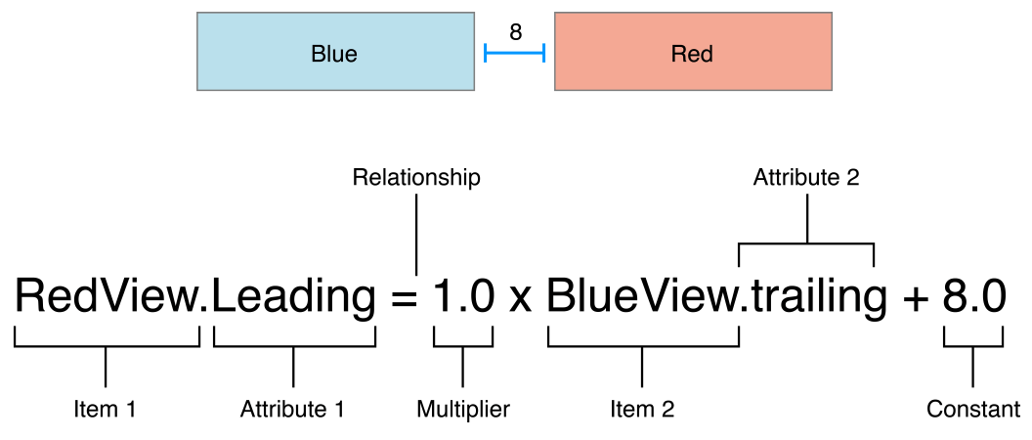
Anatomy of a Constraint
The layout of your view hierarchy is defined as a series of linear equations. Each constraint represents a single equation. Your goal is to declare a series of equations that has one and only one possible solution.
Item 1. The first item in the equation—in this case, the red view. The item must be either a view or a layout guide.
Attribute 1. The attribute to be constrained on the first item—in this case, the red view’s leading edge.
Relationship. The relationship between the left and right sides. The relationship can have one of three values: equal, greater than or equal, or less than or equal. In this case, the left and right side are equal.
Multiplier. The value of attribute 2 is multiplied by this floating point number. In this case, the multiplier is 1.0.
Item 2. The second item in the equation—in this case, the blue view. Unlike the first item, this can be left blank.
Attribute 2. The attribute to be constrained on the second item—in this case, the blue view’s trailing edge. If the second item is left blank, this must be Not an Attribute.
Constant. A constant, floating-point offset—in this case, 8.0. This value is added to the value of attribute 2.
Notes:
约束解剖：视图层次结构的布局被定义为一系列线性方程。每个约束代表一个方程。你的目标是声明一系列有且只有一个可能解的方程。

Slide 5
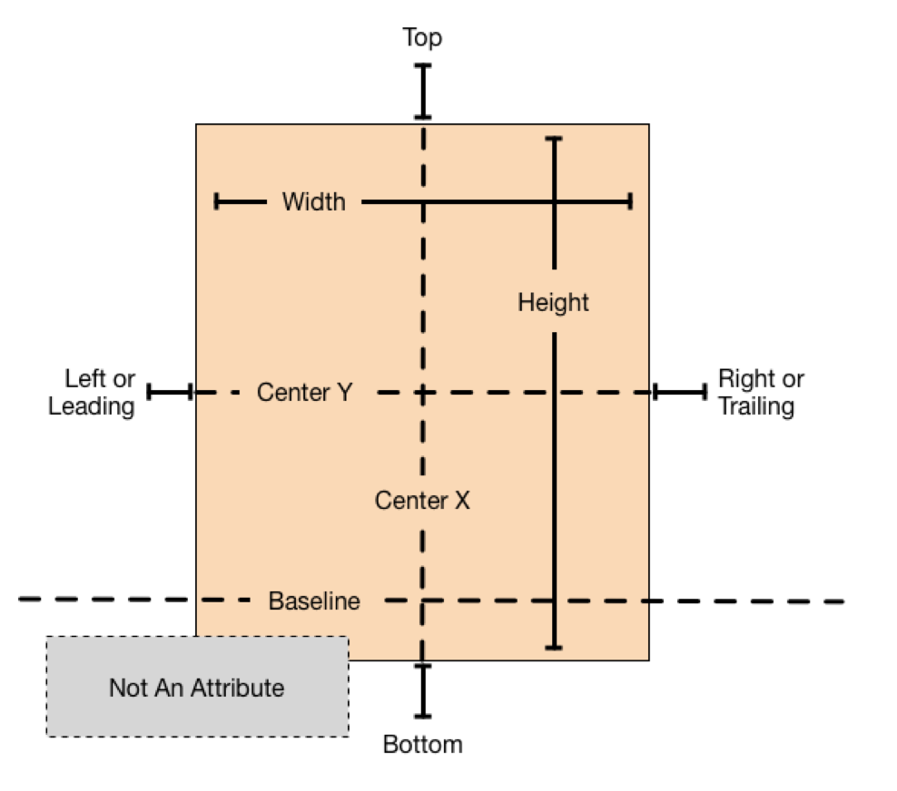
Auto Layout Attributes
In Auto Layout, the attributes define a feature that can be constrained. In general, this includes the four edges (leading, trailing, top, and bottom), as well as the height, width, and vertical and horizontal centers. Text items also have one or more baseline attributes.
Notes:
在Auto Layout中，属性定义了一个可以被约束的特性。一般来说，这包括四条边(前端、后端、顶部和底部)，以及高度、宽度、垂直和水平中心。文本项也有一个或多个基线属性。

Slide 6








Auto Layout Attributes
Auto Layout Attributes | Value | Notes
Height Width | The size of the view. | These attributes can be assigned constant values or combined with other Height and Width attributes. These values cannot be negative.
Top Bottom Baseline | The values increase as you move down the screen. | These attributes can be combined only with Center Y, Top, Bottom, and Baseline attributes.
Leading Trailing | The values increase as you move towards the trailing edge. For a left-to-right layout directions, the values increase as you move to the right. For a right-to-left layout direction, the values increase as you move left. | These attributes can be combined only with Leading, Trailing, or Center X attributes.
Left Right | The values increase as you move to the right. | These attributes can be combined only with Left, Right, and Center X attributes. Avoid using Left and Right attributes. Use Leading and Trailing instead. This allows the layout to adapt to the view’s reading direction. By default the reading direction is determined based on the current language set by the user. However, you can override this where necessary. In iOS, set the semanticContentAttribute property on the view holding the constraint (the nearest common ancestor of all views affected by the constraint) to specify whether the content’s layout should be flipped when switching between left-to-right and right-to-left languages.
Center X Center Y | The interpretation is based on the other attribute in the equation. | Center X can be combined with Center X, Leading, Trailing, Right, and Left attributes. Center Y can be combined with Center Y, Top, Bottom, and Baseline attributes.
Notes:
属性

Slide 7
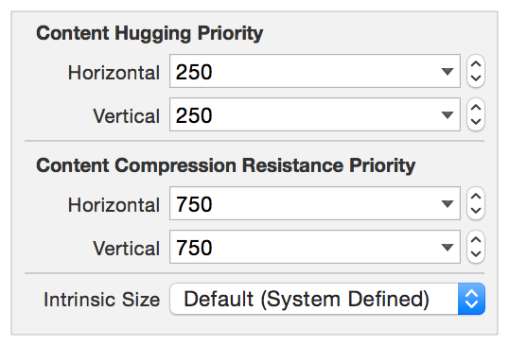
Setting Content-Hugging and Compression-Resistance Priorities
Content Hugging Priority：
When you want a view to resist growing larger than its intrinsic content size, this is the property you want to be looking at.
Compression Resistance Priority：
When you want a view to resist being resized smaller than its content, then this is the property that you want to be looking at. As indicated in its name, a higher Compression Resistance Priority on a view ensures that it doesn't shrink enough to truncate its contents.
Notes:
内容吸附优先级/内容压缩阻力（抗压缩）优先级
当您希望视图不会增长到大于其内在内容大小时，这就是您希望看到的属性。
当您希望视图不被调整为小于其内容时，那么这就是您想要查看的属性。正如其名称所示，视图上较高的压缩阻力优先级确保其不会收缩到足以截断其内容。

Slide 8
Cassowary
1997年，一个名叫Cassowary的布局算法解决了用户界面的布局问题，它通过将布局问题抽象成线性等式和不等式约束来进行求解。
Cassowary能够有效解析线性等式系统和线性不等式系统，用来表示用户界面中那些相等关系和不等关系。基于此，Cassowary开发了一种规则系统，通过约束来描述视图间的关系。约束就是规则，这个规则能够表示出一个视图相对于另外一个视图的位置。
由于Cassowary算法让视图位置可以按照一种简单的布局思路来写，这些简单的相对位置描述可以在运行时动态的计算出视图具体的位置。视图位置写法简化，界面相关代码也就更易于维护。苹果公司也是看中了这一点，将其引入了自己的系统中。
Auto Layout 其实就是对 Cassowary 算法的一种实现。另外，求解线性规划问题的最具有代表性的算法之一，是Simplex。

Slide 9
Simplex
单纯形法是求解线性规划问题最常用、最有效的算法之一。单纯形法最早由 George Dantzig于1947年提出，近70年来，虽有许多变形体已经开发，但却保持着同样的基本观念。如果线性规划问题的最优解存在，则一定可以在其可行区域的顶点中找到。基于此，单纯形法的基本思路是：先找出可行域的一个顶点，据一定规则判断其是否最优；若否，则转换到与之相邻的另一顶点，并使目标函数值更优；如此下去，直到找到某最优解为止。
单纯形法的一般解题步骤可归纳如下：
(1)把线性规划问题的约束方程组表达成典范型方程组，找出基本可行解作为初始基本可行解 ^{[7]} 。
(2)若基本可行解不存在，即约束条件有矛盾，则问题无解 ^{[7]} 。
(3)若基本可行解存在，以初始基本可行解作为起点，根据最优性条件和可行性条件，引入非基变量取代某一基变量，找出目标函数值更优的另一基本可行解 ^{[7]} 。
(4)按步骤3进行迭代，直到对应检验数满足最优性条件(这时目标函数值不能再改善)，即得到问题的最优解 ^{[7]} 。
(5)若迭代过程中发现问题的目标函数值无界，则终止迭代 ^{[7]} 。
用单纯形法求解线性规划问题所需的迭代次数主要取决于约束条件的个数。现在一般的线性规划问题都是应用单纯形法标准软件在计算机上求解 ^{[7]} 。

Slide 10
Auto Layout 生命周期
流程：约束发生变化后，布局引擎重新计算布局，计算完成后调用 superview.setNeedLayout()，然后进入 Deferred Layout Pass，从上到下调用 layoutSubviews()，通过 Cassowary 算法计算各个子视图的位置，计算完成后将子视图的 frame 从 Layout Engine 里拷贝出来
Layout Engine
Constraints Changes
添加/删除视图
重新计算布局
查询 constraint 的改变
Activating/Deactivating
设置Constant/Priority
Deferred Layout Pass
Runloop
更新 views 的 frames
监听约束变化的状态
容错处理
重新布局所有的位
置不正确的 views
约束有新的变化时，进入下一个循环

Slide 11
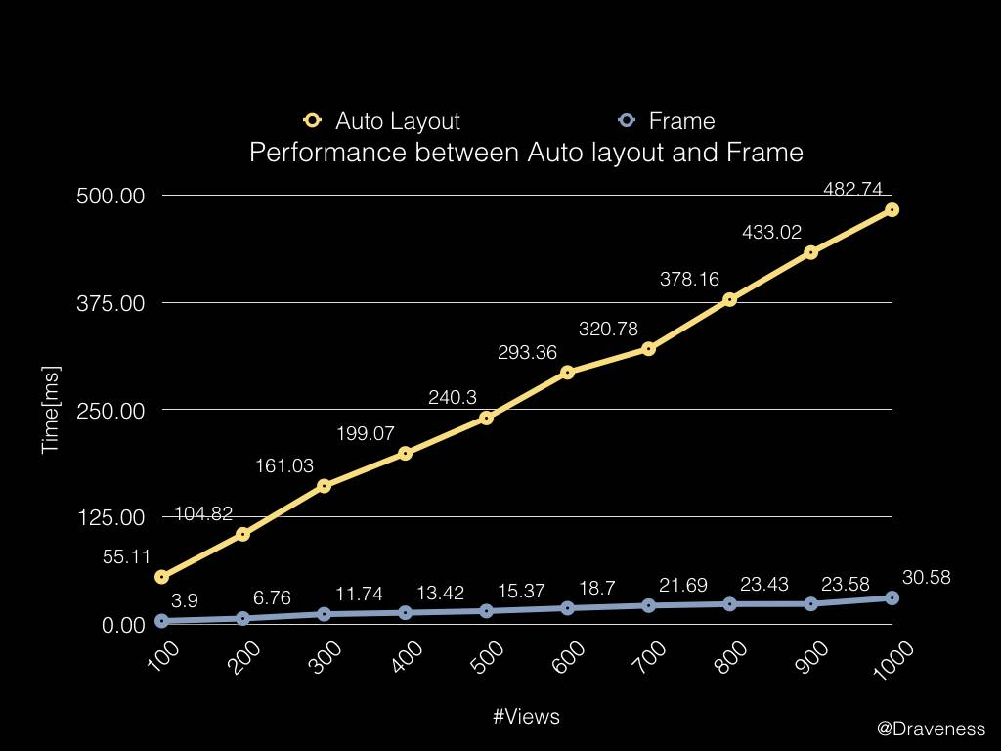
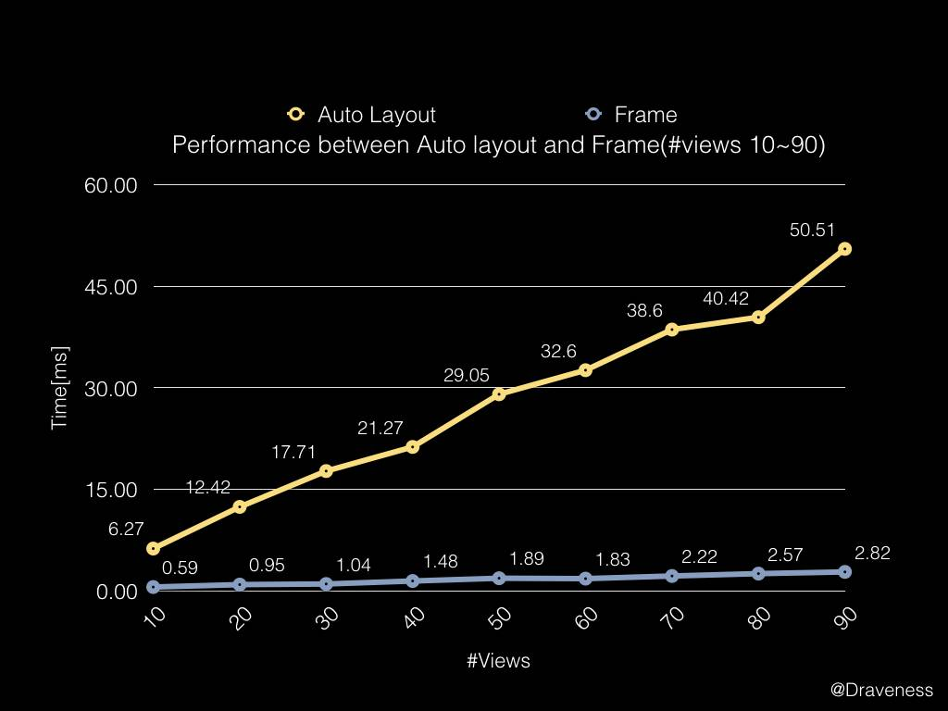
Auto Layout 性能探究
分别使用 Auto Layout 和 frame 对 N 个视图进行布局，测算他们的运行时间。

Slide 12



VFL - Visual Format Language
The Visual Format Language lets you use ASCII-art like strings to define your constraints. This provides a visually descriptive representation of the constraints.
Visual Format Syntax
The following are examples of constraints you can specify using the visual format. Note how the text visually matches the image.
Standard Space
[button]-[textField]
Width Constraint
[button(>=50)]
Connection to Superview
|-50-[purpleBox]-50-|
Vertical Layout
V:[topField]-10-[bottomField]
Flush Views
[maroonView][blueView]
Notes:
可视化格式语言允许您使用ASCII-art(如字符串)来定义约束。这提供了约束的可视化的描述性表达。
可视化格式语法，以下是可以使用可视化格式指定的约束示例。注意文本在视觉上是如何与图像匹配的。

Slide 13




VFL - Visual Format Language
Priority
[button(100@20)]
Equal Widths
[button1(==button2)]
Multiple Predicates
[flexibleButton(>=70,<=100)]
A Complete Line of Layout
|-[find]-[findNext]-[findField(>=20)]-|
The notation prefers good visualization over completeness of expressibility. Most of the constraints that are useful in real user interfaces can be expressed using visual format syntax, but there are a few that cannot. One useful constraint that cannot be expressed is a fixed aspect ratio (for example, imageView.width = 2 * imageView.height). To create such a constraint, you must use constraintWithItem:attribute:relatedBy:toItem:attribute:multiplier:constant:.
Notes:
这种符号更倾向于良好的可视化，而不是完整的可表达性。大多数在实际用户界面中有用的约束,可以使用可视化格式语法来表示，但也有少数不能。一个无法表达的有用的约束是固定的长宽比(例如，imageView.width = 2 * imageView.height)。要创建这样一个约束，必须使用AutoLayout中的方法。

Slide 14
UIStackView
A streamlined interface for laying out a collection of views in either a column or a row.
属 性 | 作 用
Axis | 属性决定了 stack 的朝向，只有垂直或水平
distribution | 属性决定了其管理的视图在沿着其轴向上的布局
Alignment | 属性决定了其管理的视图在垂直于其轴向上的布局
Spacing | 属性决定了其管理的视图间的最小间隙
layoutMarginsRelativeArrangement | 属性决定了 stack 视图平铺其管理的视图时是否要参照它的布局边距
baselineRelativeArrangement | 属性决定了其视图间的垂直间隙是否根据基线测量得到
Notes:
用于在列或行中布局视图集合的流线型界面

Slide 15
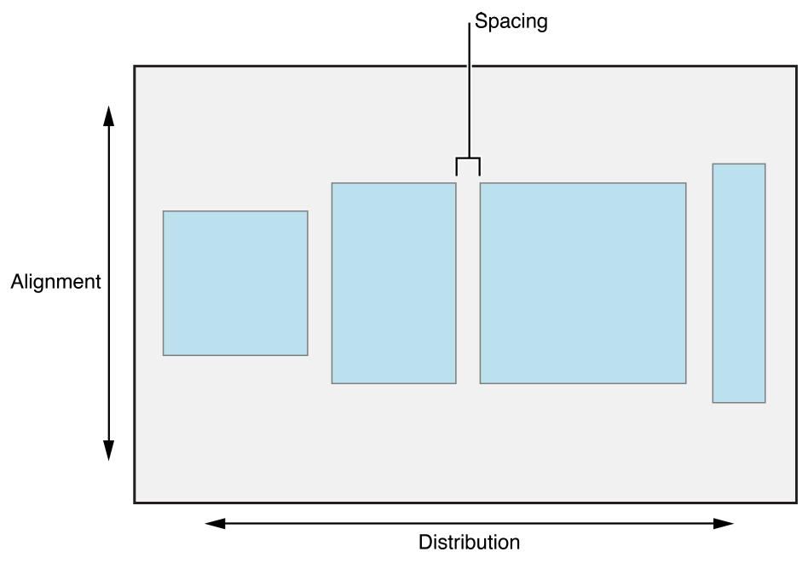
UIStackView
Stack views let you leverage the power of Auto Layout, creating user interfaces that can dynamically adapt to the device’s orientation, screen size, and any changes in the available space. The stack view manages the layout of all the views in its arrangedSubviews property. These views are arranged along the stack view’s axis, based on their order in the arrangedSubviews array. The exact layout varies depending on the stack view’s axis, distribution, alignment, spacing, and other properties.
Notes:
stackView让您可以利用Auto Layout的强大功能，创建用户界面，可以动态地适应设备的方向、屏幕大小和可用空间中的任何变化。stackView在其arrangedSubviews属性中管理所有视图的布局。这些视图沿着stackView的轴线排列，基于它们在arrangeSubviews数组中的顺序。精确的布局取决于stackView的轴、分布、对齐、间距和其他属性。

Slide 16
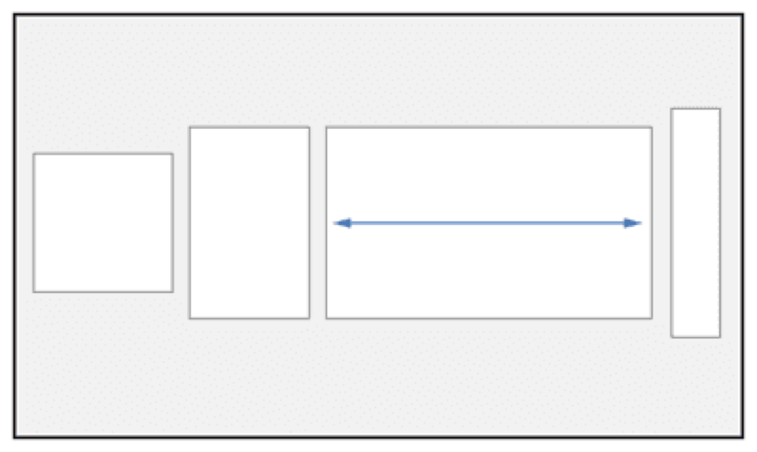
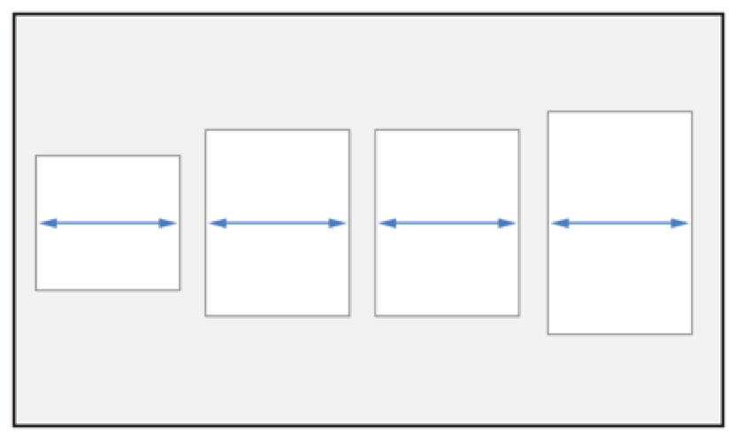
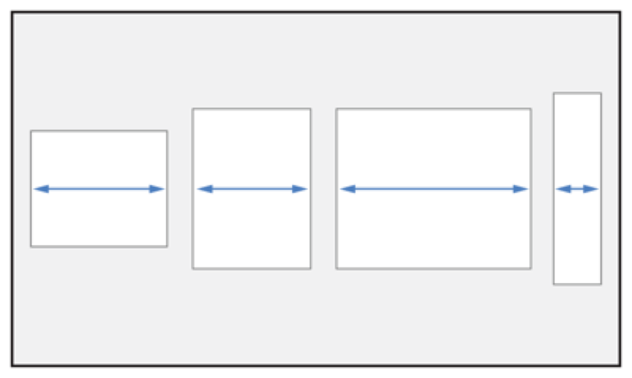
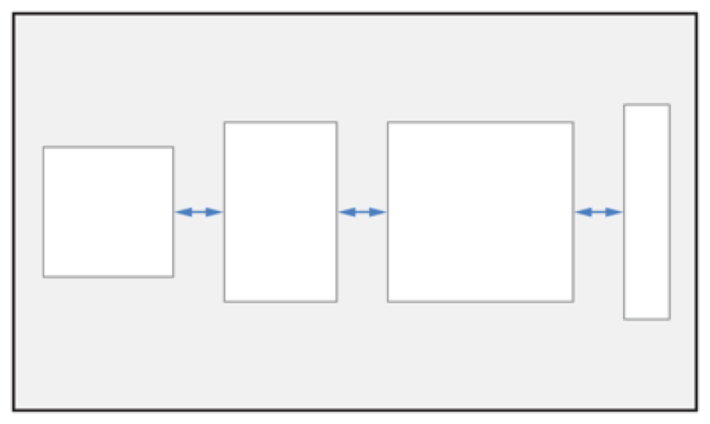
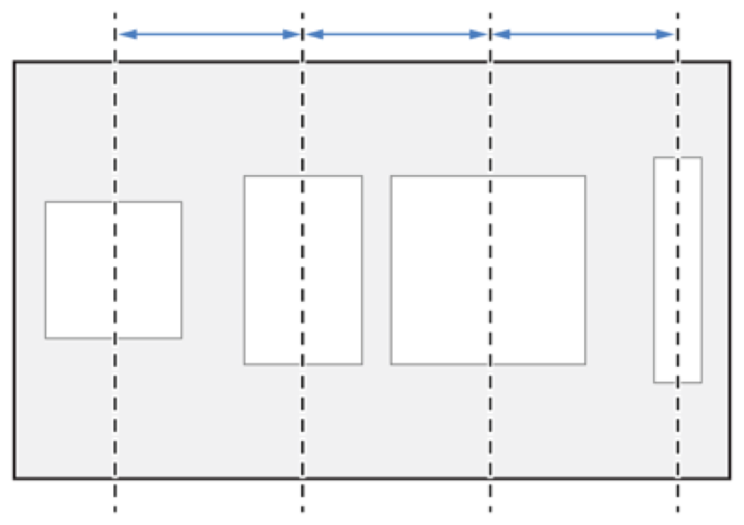
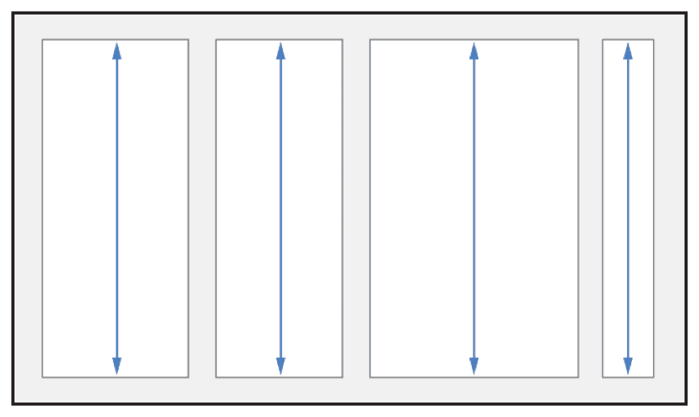
UIStackView
UIStackViewDistributionFill
UIStackViewDistributionFillEqually
UIStackViewDistributionFillProportionally
UIStackViewDistributionEqualSpacing
UIStackViewDistributionEqualCentering
UIStackViewAlignmentFill

Slide 17
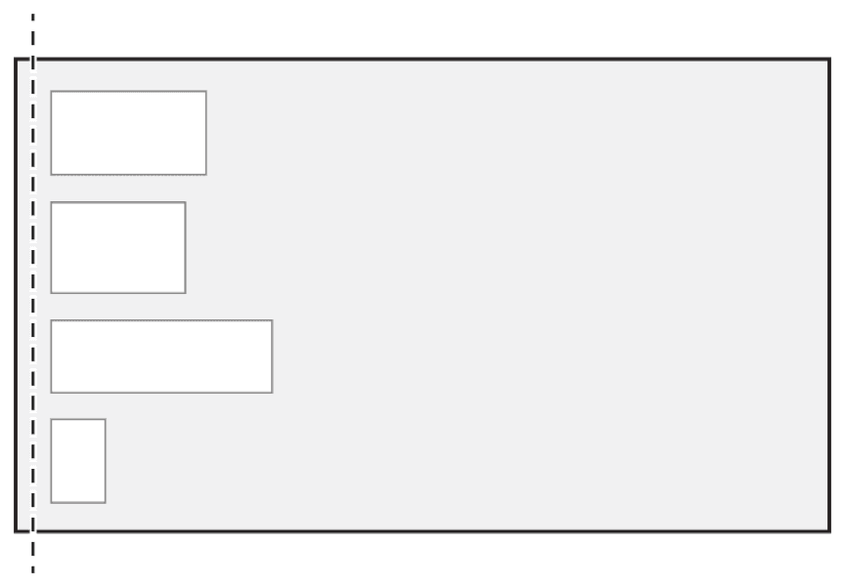
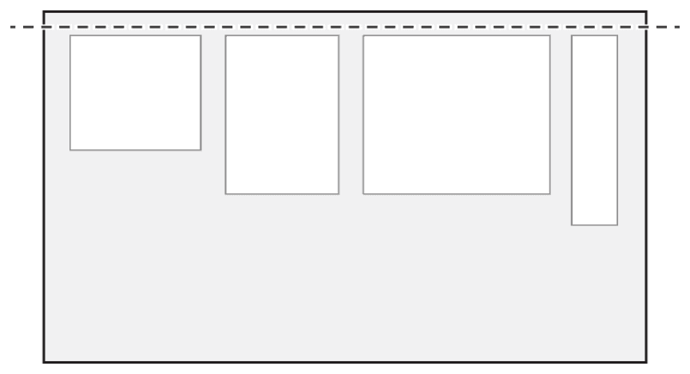
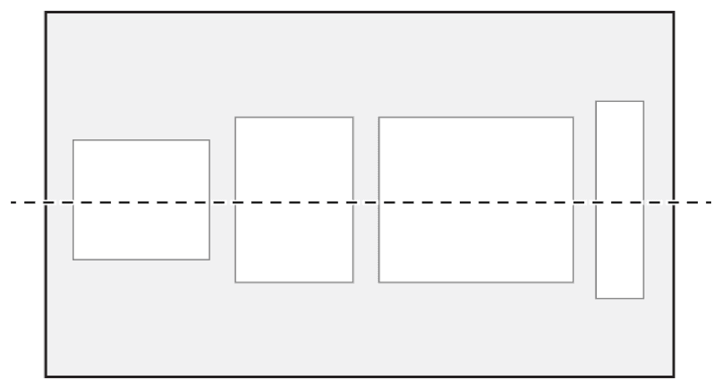
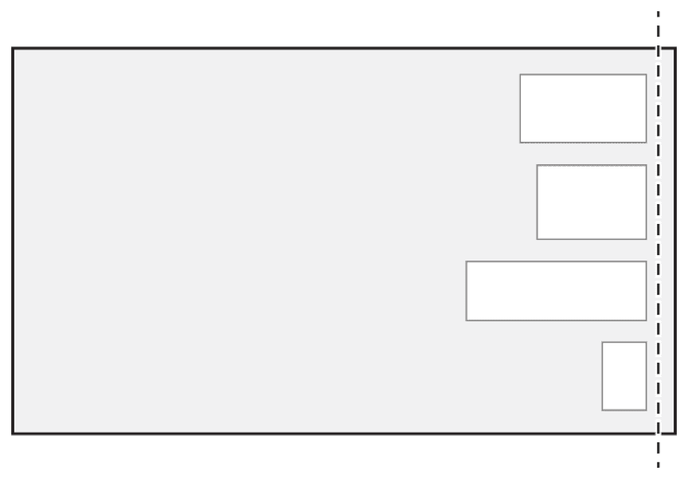
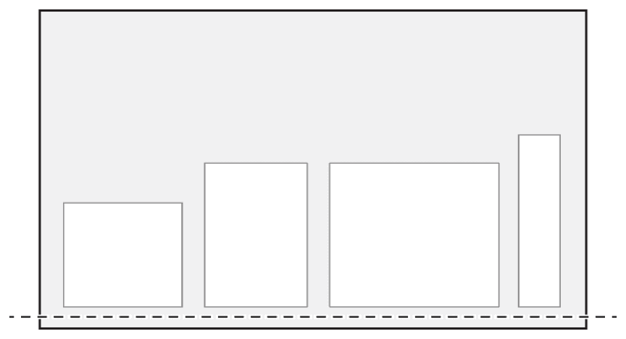
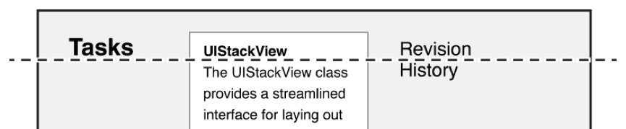
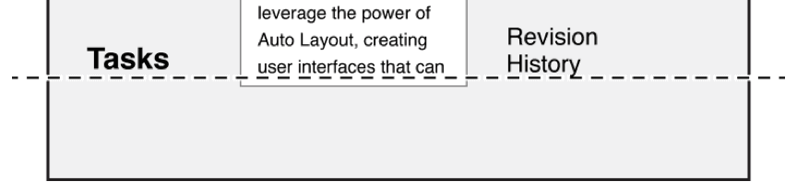
UIStackView
UIStackViewAlignmentLeading
UIStackViewAlignmentTop
UIStackViewAlignmentCenter
UIStackViewAlignmentFirstBaseline
UIStackViewAlignmentTrailing
UIStackViewAlignmentBottom
UIStackViewAlignmentLastBaseline

Slide 18
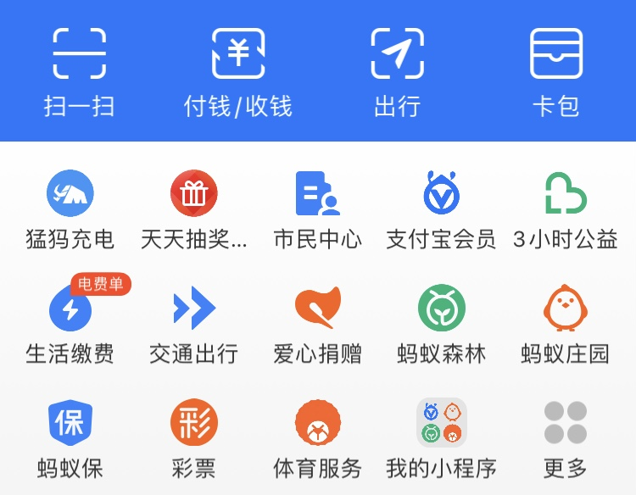
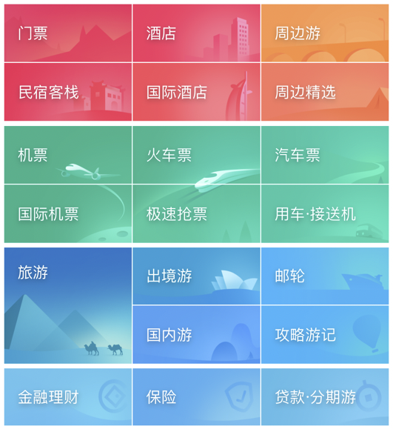
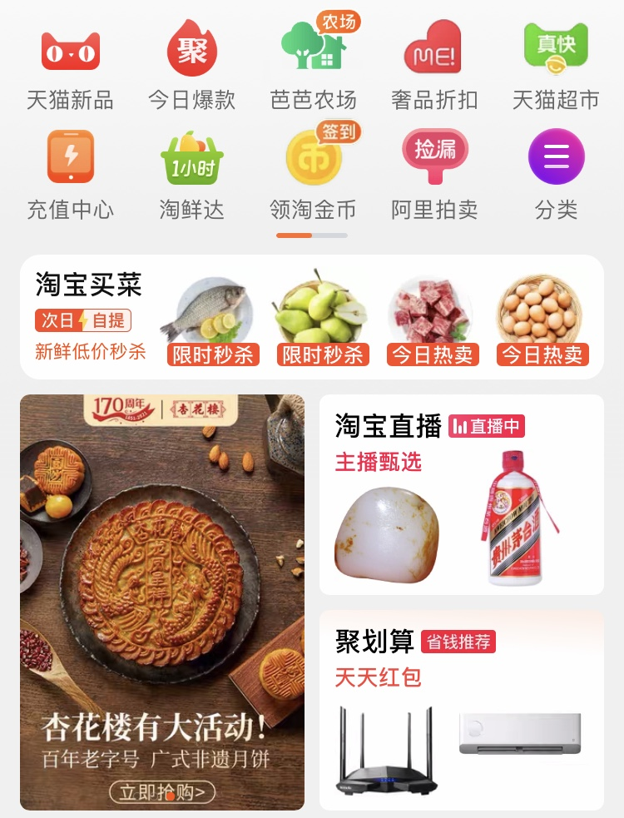
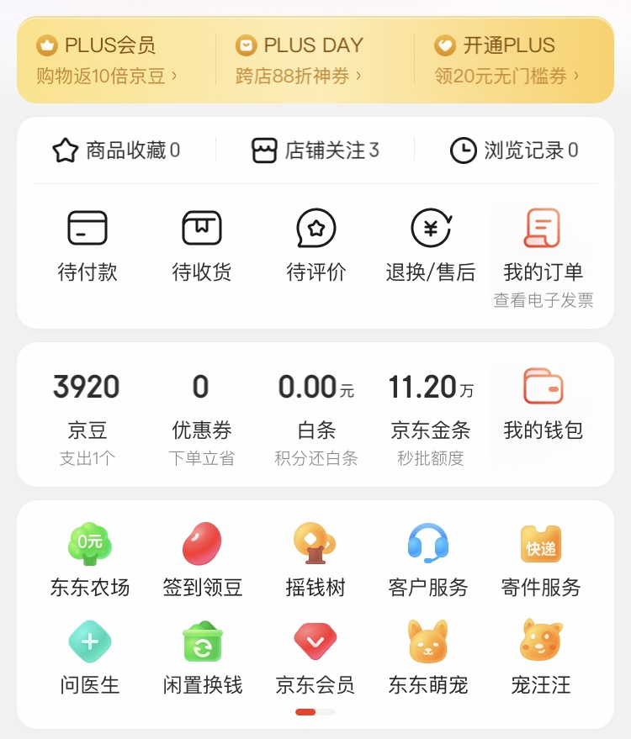
UIStackView

Slide 19
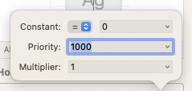
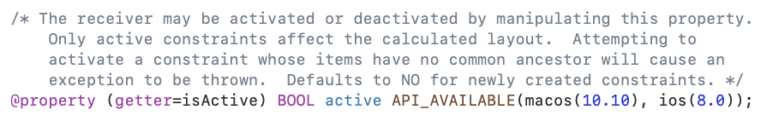
SB动态布局
动态布局，意思是根据不同的用户状态，或者不同的业务状态，隐藏/显示页面中的某一个/多个业务模块，例如在“用户”页面未登录时显示登录按钮，登录后显示用户昵称，在纯代码写的页面中是相对来说较容易实现动态布局的，在SB中进行动态布局就需要一些技巧了。
Priority
优先级是实现StoryBoard动态布局的基础，通过优先级，可以控制距离以及层级关系等等属性，来“隐藏”、“显示”控件，以变相达到动态布局的效果。
Active
苹果官方建议使用active来操作约束进行动态布局，性能更好也更直观。

Slide 20
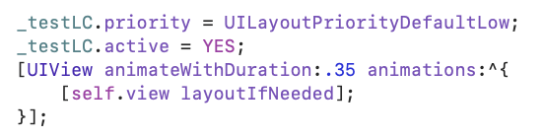
SB动画
SB中实现的视图与代码实现的视图一样，系统的动画都可以直接使用，不会有特殊的问题，但是通过修改约束来进行页面的动态布局，这种变化是很突兀的，怎么实现动画呢？关键就在于layoutIfNeeded方法，在改变priority或者active的时候，用父视图进行该方法的调用即可实现最基础的动画效果。

Slide 21
SB小技巧
Source Code 改类
通过Source Code，可以改变StoryBoard上控件的所属类，例如将UIImageView改为UIButton，在复杂布局中尤为实用，因为删除当前控件再拉一个新控件导致若干个相关控件和子控件的约束丢失，是相当麻烦的事情。
Storyboard Reference
用来拆分StoryBoard中的UIViewController，可以解决多人开发的时候版本管理易冲突的问题，以及在复杂项目中可以极大的提升编译效率。
Unwind
这是最简单的回到上一页或者上n页的方式，在目标UIViewController的.m文件里面定义一个IBAction方法并且参数为UIStoryBoardSegue类型即可。
Multiplier
除了设置控件的宽高比之外，也可以设置与父视图的宽高比以及居中对齐比，常见如多控件对称排列等。

